Slide 1

По страницам Красной книги Оренбуржья

Slide 2


Красная книга Оренбургской области

Slide 3
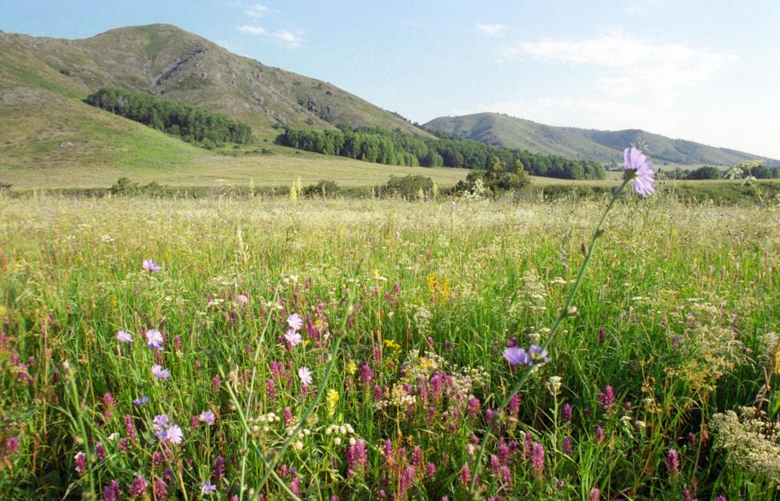

Slide 4
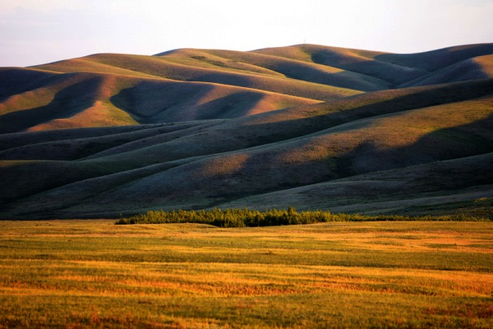
Заповедник «Оренбургский»

Slide 5
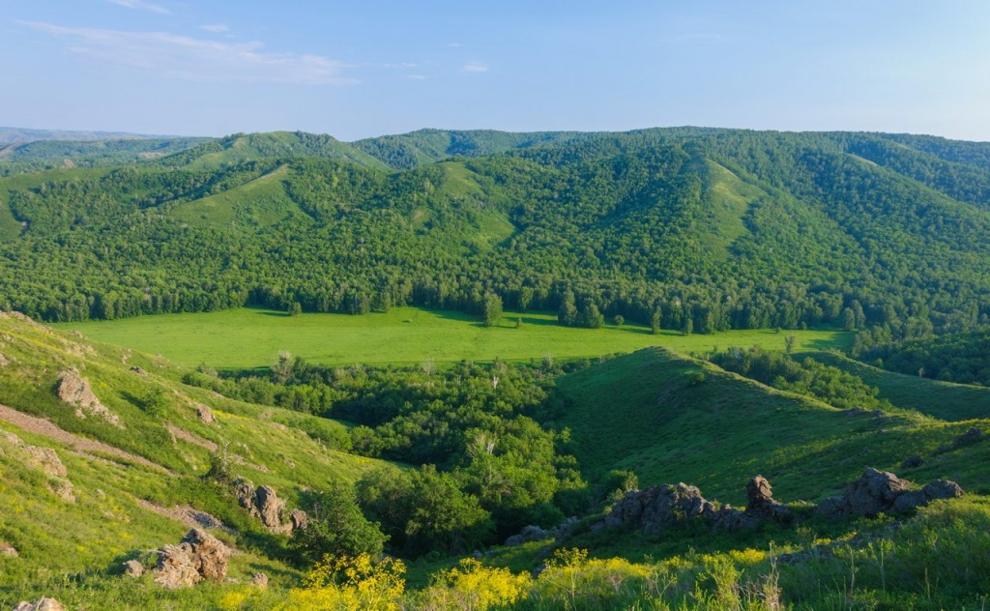
Заповедник «Шайтан-Тау»

Slide 6
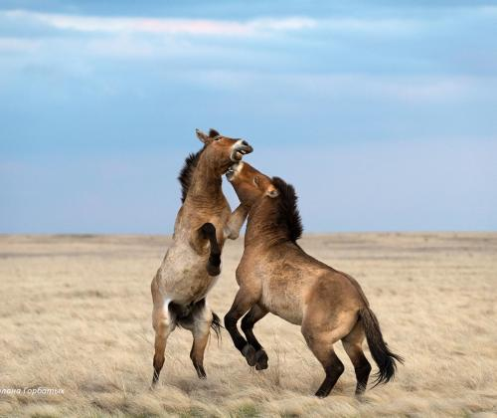
Лошадь Пржевальского

Slide 7
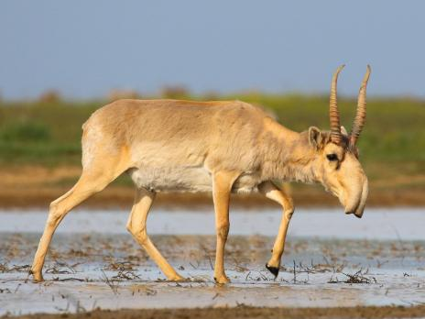
Сайга

Slide 8
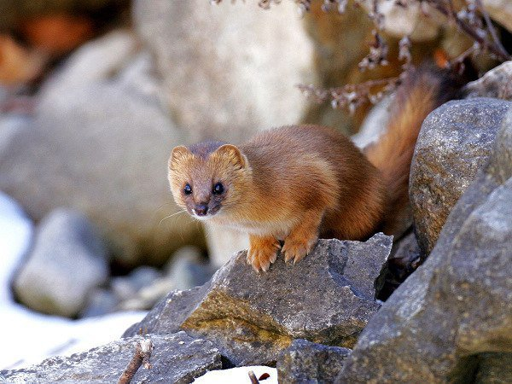
Колонок

Slide 9
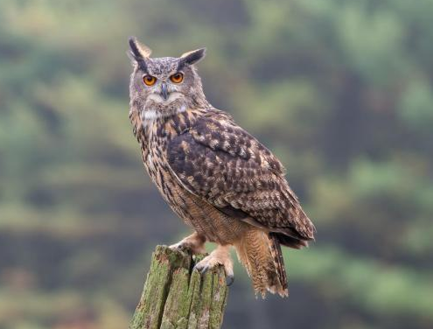
Филин

Slide 10
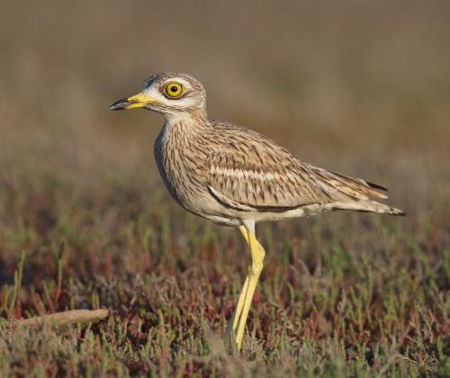
Авдотка

Slide 11
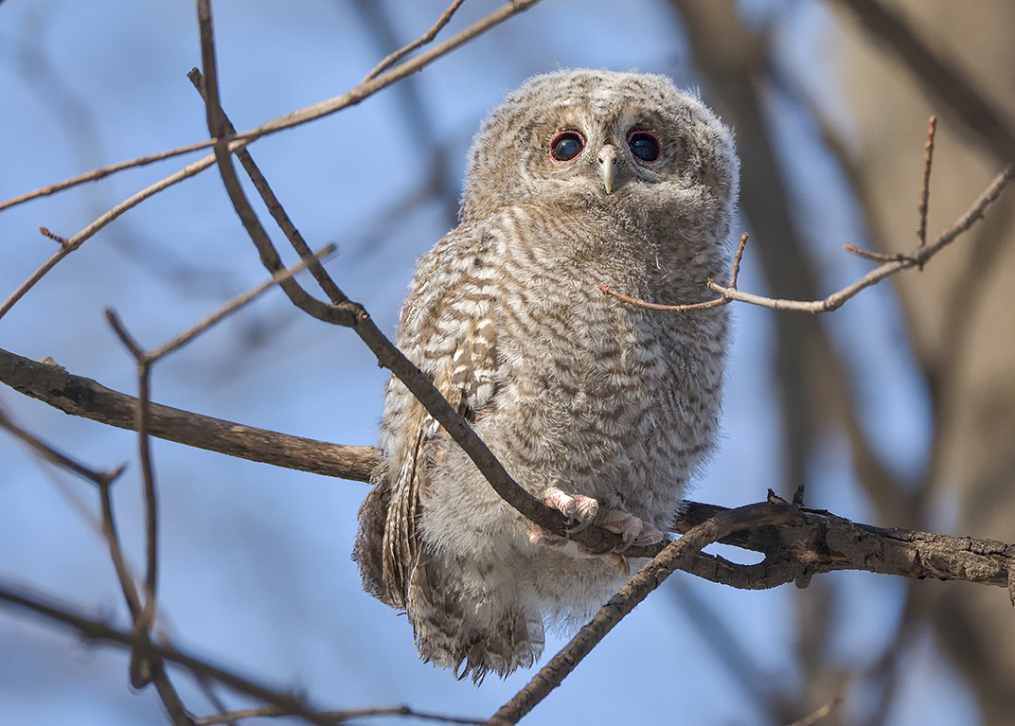
Неясыть

Slide 12
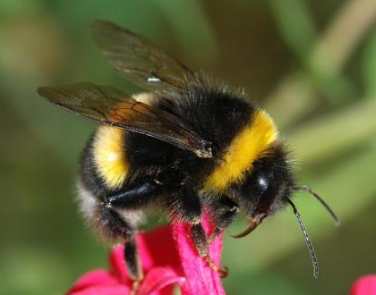
Армянский шмель

Slide 13
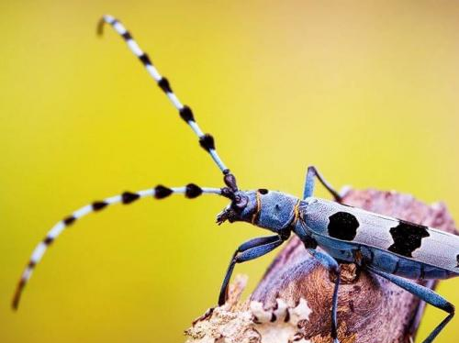
Альпийский усач

Slide 14
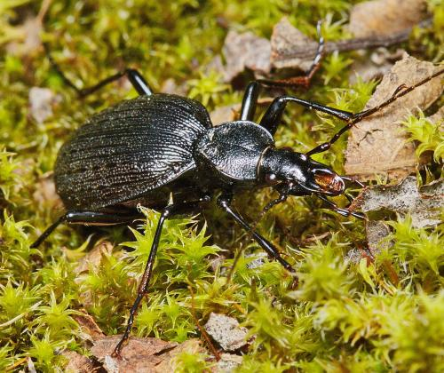
Венгерская жужелица

Slide 15
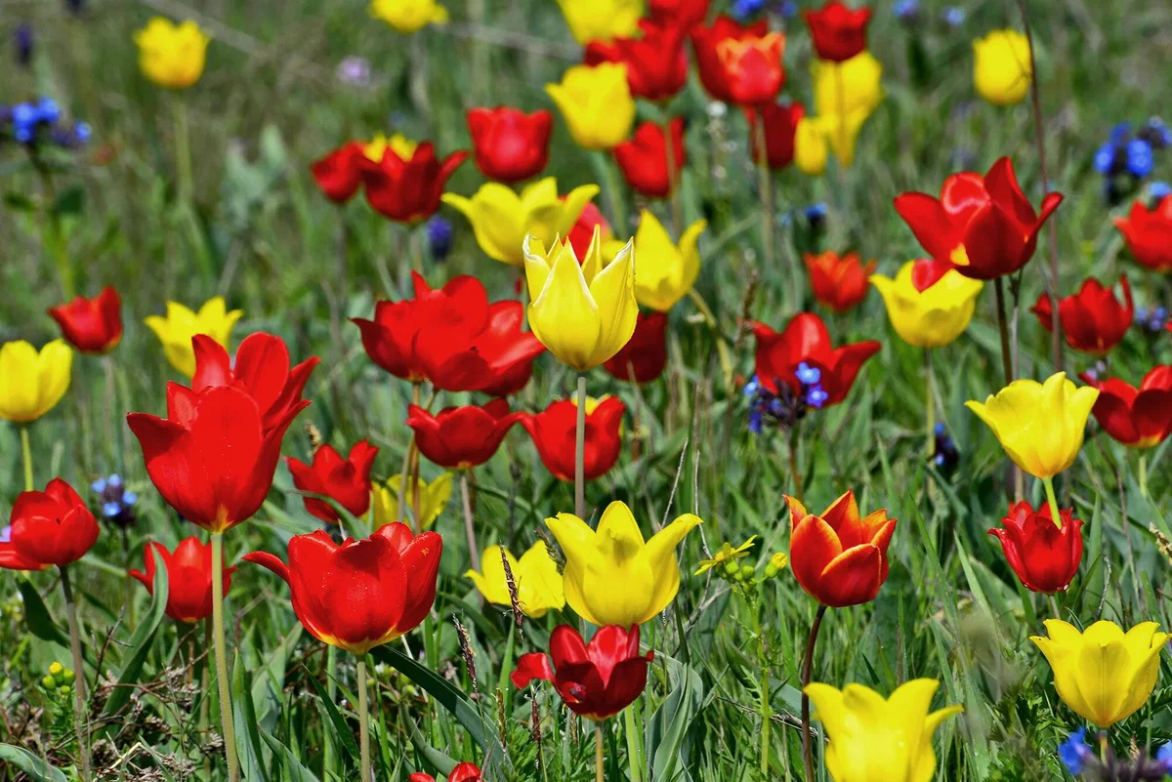
Тюльпаны Шренка

Slide 16
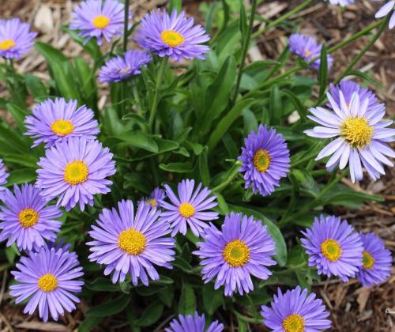
Астра альпийская

Slide 17
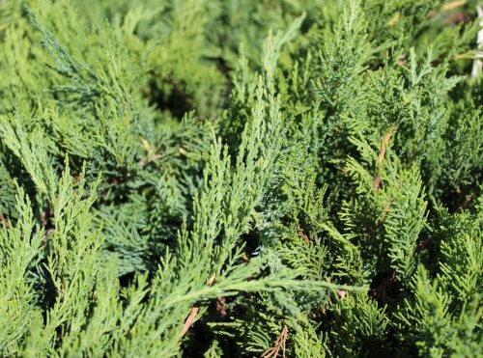
Можжевельник казацкий

Slide 18
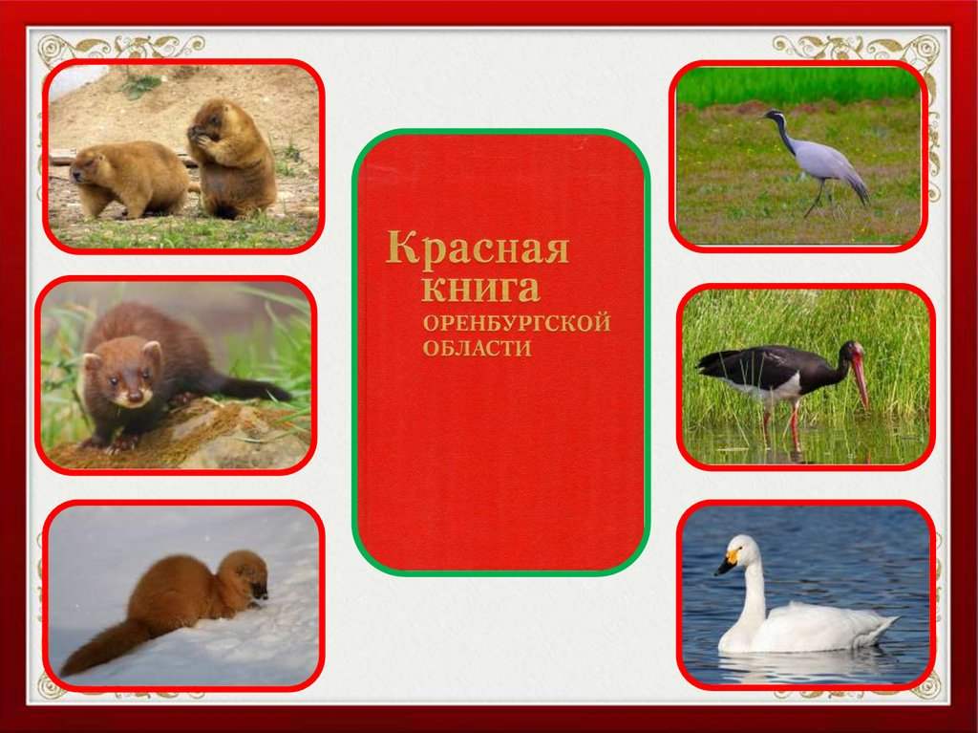

Slide 19



